Slide 1

Вакцинопрофилактика ВПЧ-инфекции в Республике Беларусь
ГУ «Республиканский центр гигиены, эпидемиологии и общественного здоровья»
2025 год

Slide 2
1. Особенности вакцины для предупреждения ВПЧ-инфекции.
2. Как вакцина работает?
3. Результаты исследований:
3.1. Безопасность вакцины.
3.2. Эффективность вакцины.
4. Вакцинация в глобальном масштабе.
5. Вакцинопрофилактика ВПЧ-инфекции в Республике Беларусь. Вакцина Сecolin® (Цеколин).
6. FAQ

Slide 3
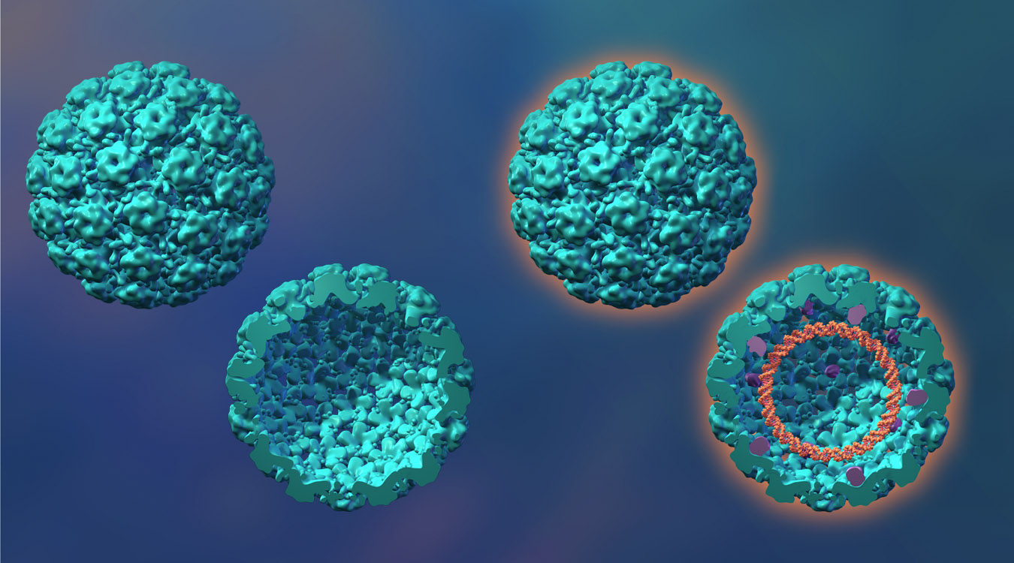
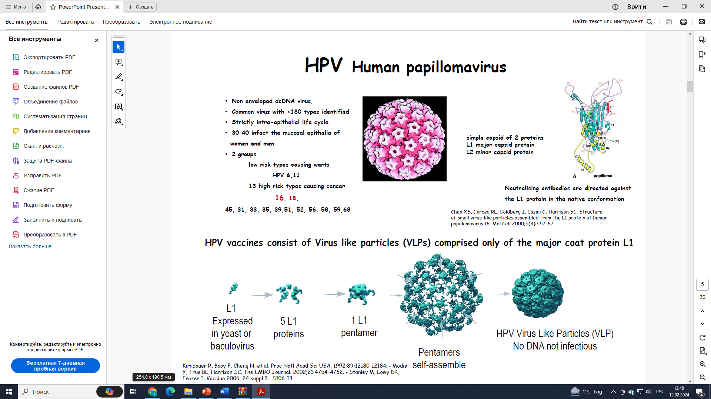
1. Особенности вакцины для предупреждения ВПЧ-инфекции

Slide 4
Вирус папилломы человека (ВПЧ) Human papillomavirus (HPV)
ДНК-вирус.
Геном ВПЧ кодируют:
7 E-белков (Early – ранних), ответственных за репликацию вируса;
2 L-белков (Late - поздних), L1 и L2,
являющихся структурными (капсидными) белками вируса.
Более 200 типов ВПЧ объединенных
в 5 филогенетических родов.
Род Альфа содержит типы ВПЧ,
тропные как к эпителию кожи, так и слизистых оболочек.
Около 30-40 типов ВПЧ способны инфицировать
слизистые оболочки аногенитальной области.
3 группы:
вирусы низкого онкогенного риска, вызывающие остроконечные кондиломы (наиболее распространенные ВПЧ-6 и -11);
вирусы высокого онкогенного риска (12 типов),
связанные со злокачественными заболеваниями
(ВПЧ-16, -18, -31, -33, -35, -39, -45, -51, -52, -57, -58, -59);
13 типов вируса – возможно (вероятно) онкогенные.
Стома И.О., Эпидемиология и вакцинация
/ Гомель : ГомГМУ, 2022.- 480 с.

Slide 5
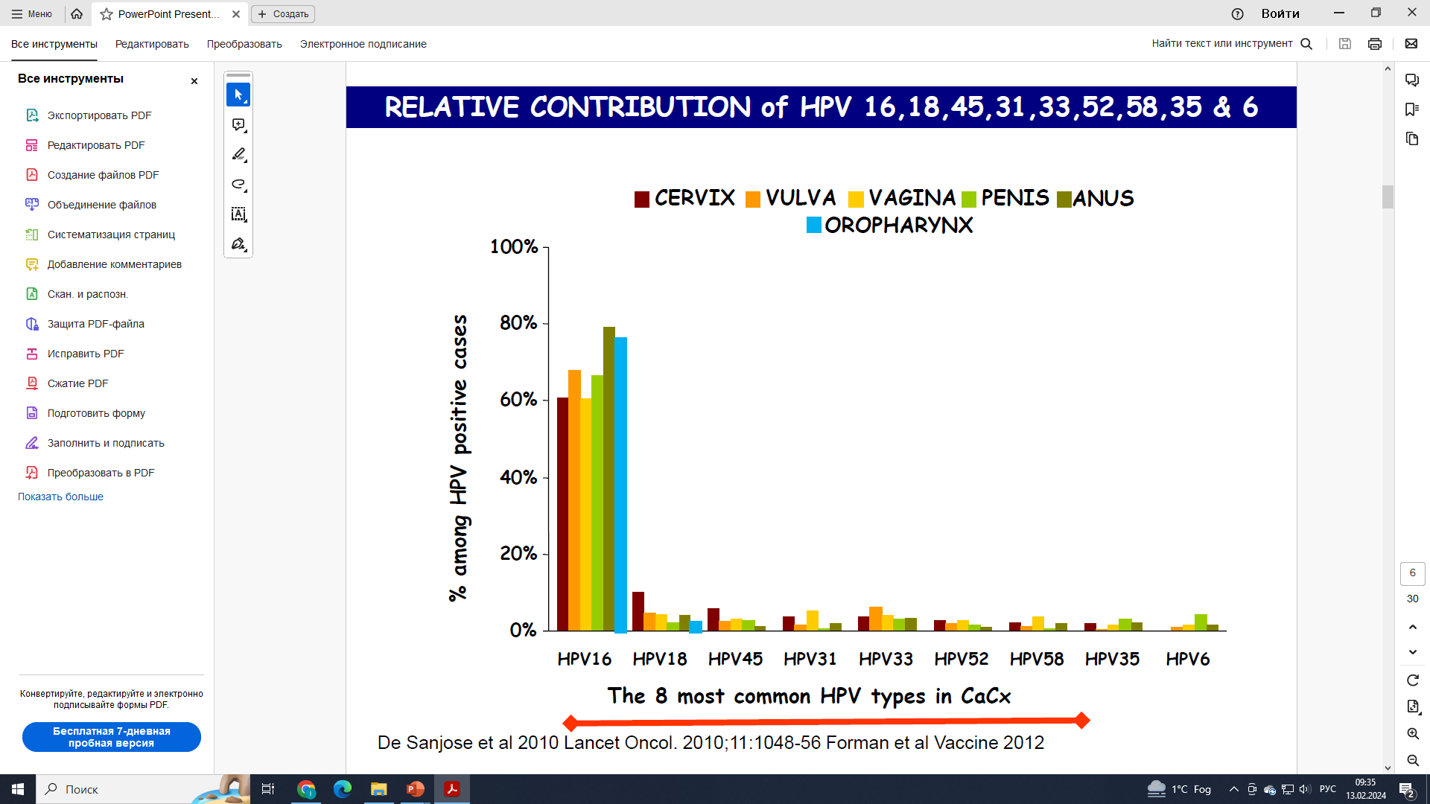
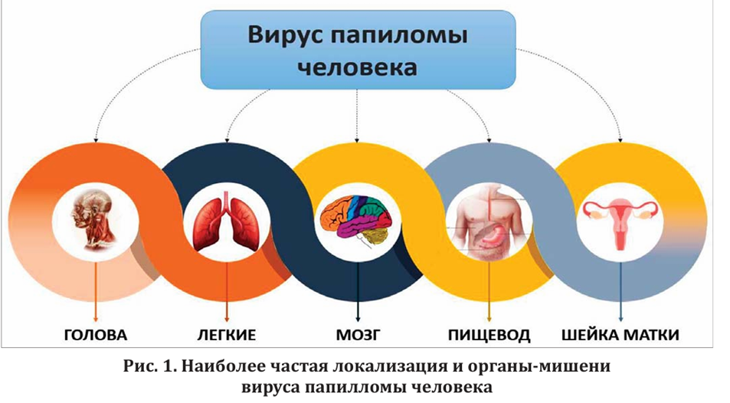
Вклад 9 типов ВПЧ в формирование
рака различной локализации

Slide 6
ВПЧ
при контакте с инфицированной кожей половых органов, слизистыми оболочками или биологическими жидкостями
ВПЧ-инфекция в большинстве случаев протекает бессимптомно.
Около 90% случаев генитальной ВПЧ-инфекции проходит самостоятельно в течение 12-24 месяцев.
У некоторых людей ВПЧ-инфекция:
предраковые состояния (высокоонкогенные типы вируса);
остроконечные кондиломы (низкоонкогенные типы ВПЧ-6 и -11);
рецидивирующий респираторный папилломатоз гортани (низкоонкогенные типы ВПЧ-6 и -11).
По данным ВОЗ, 50-80% населения инфицировано ВПЧ, но лишь у 5-10 % зараженных имеются симптомы заболевания
Чаще всего папилломавирусная инфекция (ПВИ) обнаруживается у людей молодого возраста, имеющих большое число половых партнеров
ВПЧ часто обнаруживается у лиц с ВИЧ-инфекцией и с другими иммунодефицитными состояниями (сниженная иммунная защита)
Для женщин онкогенные штаммы ВПЧ опаснее, чем для мужчин
(все женщины подвержены риску перехода инфекции в хроническую форму и прогрессированию предраковых поражений в инвазивный рак шейки матки (РШМ – если нормальный иммунитет – то через 15-20 лет, если ВИЧ, дефекты иммунной системы то через 5-10 лет)

Slide 7
Рекомбинантные вакцины для предупреждения ВПЧ-инфекции на основе очищенных вирусоподобных частиц с адьювантами.
Вирусоподобные частицы вакцин содержат
структурный (капсидный) белок L1.
Он продуцируется генно-инженерными методами в клетках бактерий (E. coli), дрожжевых грибов или в клетках насекомых.
Адъюванты:
Соли алюминия (Церварикс);
AS04, состоящий из монофосфориллипида А и гидроокиси алюминия (Цеколин).
Ни одна из вакцин для предупреждения ВПЧ-инфекции не содержит живых биологических продуктов (вирусов) или даже вирусной ДНК
не может явиться фактором передачи ВПЧ-инфекции

Slide 8
Вакцины для предупреждения ВПЧ-вакцины, лицензированные по состоянию на 01.01.2025
Количество и типы ВПЧ, входящие в состав вакцины | Наименование | Производитель | Дата лицензирования | Дата преквалификации ВОЗ
Бивалентные вакцины: ВПЧ-16,18 | Cervarix | GlaxoSmithKline, Великобритания | 2007 г. | 2009 г.
 | Cecolin | Xiamen Innovax Biotech, Китай | 2019 г. | 2021 г.
 | Walrinvax | Yuxi Zerun, Китай | 2022 г. | 2024 г.
Квадривалентные вакцины: ВПЧ 16,18 ВПЧ 6,11 | Gardasil | Merck & Co, США | 2006 г. | 2009 г.
 | Cervavax | Serum Institute of India, Индия | 2022 г. | в процессе
Нановалентная вакцина: ВПЧ 16,18,45,33,31,53,58 ВПЧ 6,11 | Gardasil 9 | Merck & Co, США | 2014 г. | 2018 г.

Slide 9
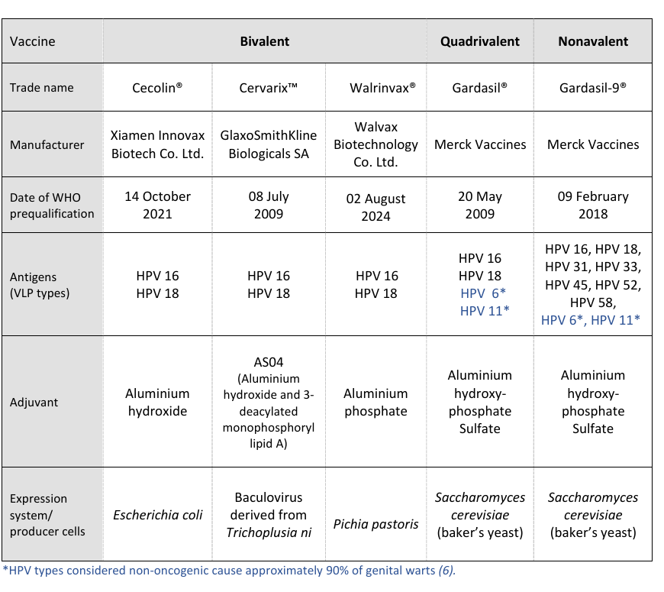

Slide 10
Вакцины для предупреждения ВПЧ-инфекции включают (дают перекрестную защиту) высокоонкогенные типы, обуславливающие от 84% до 90% всех раков шейки матки
2/4-валентные вакцины; прямая защита
9-валентные вакцины; прямая защита
2/4- валентные вакцины; перекрестная защита
Serrano at al., 2015
Notes:
Three prophylactic HPV vaccines, directed against high risk HPV types, are currently available and marketed in many countries worldwide for the prevention of HPVrelated disease: the quadrivalent vaccine was first licensed in 2006, the bivalent vaccine in 2007 and the nonavalent vaccine in 2014. Current evidence suggests that All 3 licensed HPV vaccines – bivalent, quadrivalent and nonavalent – have excellent safety, efficacy and effectiveness profiles.
In regard to cervical cancer prevention, all of the 3 licensed HPV vaccines provide high protection against HPV-16 and HPV-18, the HPV types which are associated with 71% of cervical cancer cases globally. HPV vaccines provide some cross-protection against HPV types not included in the vaccines. Thr bivalent and quadrivalent HPV vaccines provide some level of cross-protection against high-risk HPV types 31, 33 and 45. HPV types which are associated with 13% of cervical cancer cases. HPV types 52 and 58, against which the nonavalent vaccine provides direct protection, are associated with further 5% compared with the bivalent and quadrivalent vaccines which confer crossprotection against HPV types 31, 33 and 45.
The 2-valent and 4-valent vaccines provide specific and cross protection against HPV serotypes responsible for 84% of the cases of cervical cancer.
The 9-valent vaccine provides specific protections against HPV serotypes which are altogether associated with 89% of the cases.
The quadrivalent vaccine, which includes HPV-6 and HPV-11, the HPV types that most commonly cause anogenital warts, provides high-level protection against anogenital warts in men and women.

Slide 11
2. Как вакцина для предупреждения ВПЧ-инфекции работает?

Slide 12
Механизм защиты опосредован антителами к L1 белку,
которые связываются с наружной мембраной ВПЧ, что предотвращает проникновение вируса в клетки
Вакцин-индуцированные антитела
должны присутствовать во время инфицирования
Титры нейтрализующих антител к белку L1:
достигают пика через 4 недели после введения завершающей дозы вакцины;
снижаются в течение первого года;
достигают плато примерно через 2 года после вакцинации.
Уровни антител после вакцинации значительно превышают таковые после естественного заражения и
остаются стабильными как минимум 10 лет после вакцинации.
Стома И.О., Эпидемиология и вакцинация / Гомель : ГомГМУ, 2022.- 480 с.

Slide 13
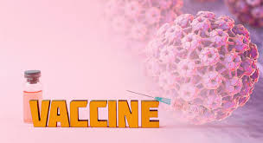
3. Результаты исследований: 3.1. Безопасность вакцины.

Slide 14


Вакцинация для предупреждения ВПЧ-инфекции не оказывает влияния на фертильность
Система регистрации сигналов о побочных проявлениях после вакцинации (VAERS), 2014–2017 гг
Случаи первичной недостаточности яичников среди привитых против ВПЧ-инфекции в США
Не выявлено никаких необычных или не ожидаемых проявлений после вакцинации
Большинство (97,4%) сообщений было о несерьезных проявлениях
Частота серьезных проявлений, включая первичную недостаточность яичников, была в пределах наблюдаемой в период до внедрения вакцины для предупреждения ВПЧ-инфекции.
28 миллионов доз вакцины введено лицам женского и мужского пола
7244 сообщения об НП
(259 сообщений на 1,000,000 доз)
97,4% несерьезные
(головокружения, головная боль, реакции на месте инъекции)
3 сообщения сопоставимые
с диагнозом первичной недостаточности яичников –
не подтверждены
Shimabukuro TT, et al. Pediatrics. 2019;144(6):e20191791

Slide 15
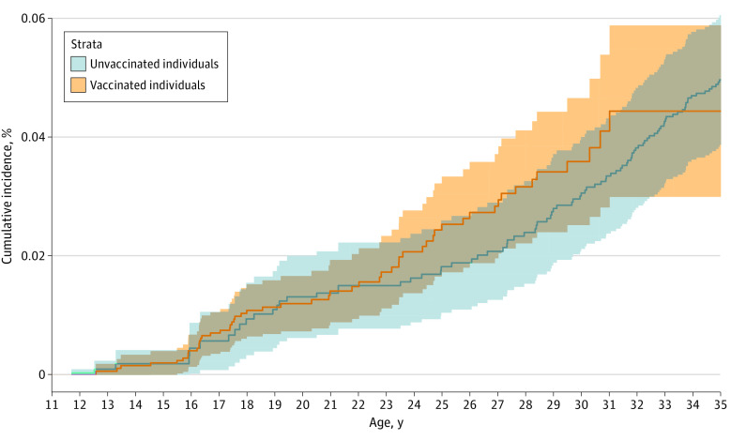

Вакцинация для предупреждения ВПЧ-инфекции не оказывает влияния на фертильность
Заболеваемость первичной недостаточностью яичников с нарастающим итогом в зависимости от статуса вакцинации (95% ДИ)
Проспективное исследование (Дания) - наблюдение за 996 300 девочками-подростками и молодыми женщинами
в возрасте 11-34 лет
в период 2007 -2016 гг.:
505 829 (50,8%) привиты против ВПЧ-инфекции –
у 54 была диагностирована первичная недостаточность яичников;
490 471 (49,2%) не привиты –
у 60 была диагностирована первичная недостаточность яичников
Невакцинированные
Вакцинированные
Заболеваемость с нарастающим итогом, %
Возраст, лет
Cвязь между вакцинацией против ВПЧ-инфекции и возникновением случаев первичной недостаточности яичников не установлена
Hviid A, et al. JAMA Netw Open. 2021;4(8):e2120391.

Slide 16
Вакцинация для предупреждения ВПЧ-инфекции не оказывает влияния на способность забеременеть
Исследование беременности онлайн (PRESTO), США и Канада, 2013-2017 гг.
В исследовании приняли участие 3483 женщин планировавших беременность и 1222 их партнеров
Период наблюдения 12 месяцев
Воздействие |  | Скорректированное соотношение показателя плодовитости (95% ДИ)
Женщины | Невакцинированные | 1.00 (Reference)
 | Вакцинированные | 0.98 (0.90–1.08)
 | Вакцинированные в возрасте < 18 лет | 1.00 (0.85–1.17)
 | Вакцинированные в возрасте ≥ 18 лет | 0.98 (0.89–1.08)
Мужчины | Невакцинированные | 1.00 (Reference)
 | Вакцинированные | 1.07 (0.79–1.46)
 | Вакцинированные в возрасте < 18 лет | 1.10 (0.56–2.19)
 | Вакцинированные в возрасте ≥ 18 лет | 1.06 (0.75–1.50)
Вакцинация для предупреждения ВПЧ-инфекции не оказывает воздействия на возможность забеременеть
Соотношения плодовитости: сравнение средней вероятности забеременеть в течение менструального цикла среди вакцинированных и невакцинированных
Mclnerney et al. Peadiatr Perinat Epidemiol, 2017

Slide 17


Случайная ВПЧ-вакцинация в период беременности не оказывает влияния на исходы беременности и здоровье новорожденного
Обсервационное исследование среди женщин-военнослужащих США
в возрасте 17–28 лет, и имевших как минимум одну беременность в период 2014–2017 гг.
Соотношение рисков негативных исходов беременности среди привитых и непривитых женщин (95% ДИ)
Соотношение рисков негативных исходов для детей, рожденных от привитых и непривитых матерей (95% ДИ)
Преэклампсия/эклампсия | 1.02 (0.80 - 1.24)
Преждевременные роды/рождение | 0.92 (0.76 - 1.13)
Самопроизвольный выкидыш | 1.22 (0.94 - 1.18)
Структурный порок развития | 1.02 (0.80 - 1.24)
Задержка внутриутробного роста и развития | 0.92 (0.76 - 1.13)
Задержка развития новорожденного | 1.22 (0.94 - 1.18)
Взаимосвязь между случайной вакцинацией против ВПЧ-инфекции в период беременности и неблагоприятными исходами для матери или новорожденного отсутствует
Bukowinski AT, et al. Vaccine. 2020;38(37):5933-5939

Slide 18
Нежелательные реакции после вакцинации против ВПЧ-инфекции:
Местные (боль 80%, покраснение и отечность (30%) в месте введения вакцины).
Системные (головная боль (30%), утомляемость, лихорадка (менее 38ºC) (10%), тошнота, мышечные боли.
Обморок у подростков (≈1 из 3000 привитых).
Серьезная аллергическая реакция (≈1 из 1,7 млн привитых).

Slide 19
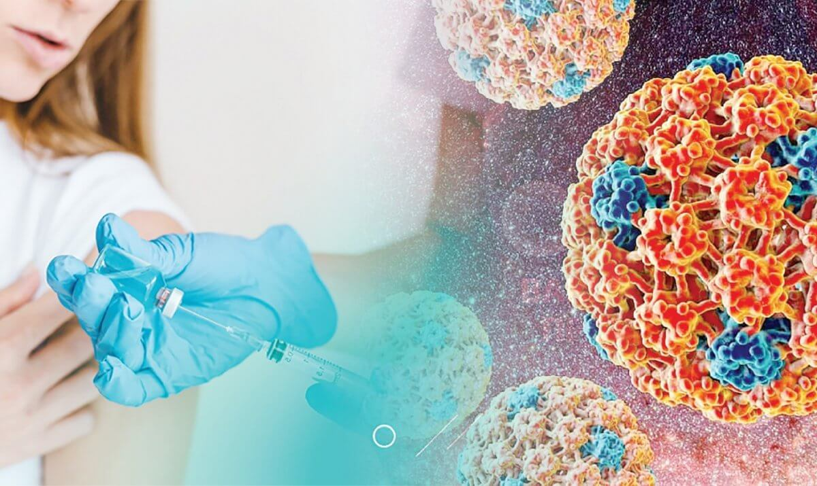
3. Результаты исследований: 3.2. Эффективность вакцины.

Slide 20
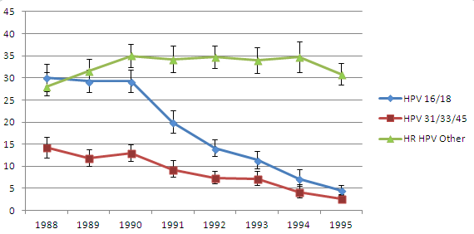
Доказательства эффективности ВПЧ вакцинации: снижение распространенности высоко-онкогенных типов ВПЧ, Шотландия
7-летнее кросс-секционное исследование: тестирование на HPV женщин в возрасте 20-21 год, проходящих скрининг на рак шейки матки (~1000 образцов в год)
Охват скринингом: > 80%
ВПЧ-вакцинация внедрена в 2008 г. для девочек-подростков 12-13 лет; вакцинация «вдогонку» старших возрастных когорт
Охват вакцинацией: 92%
ВПЧ 16/18
Percentage of women positive for any HPV
ВПЧ 31/33/45
Другие ВПЧ-ВКР
Вакцинация с использованием бивалентной вакцины
привела к беспрецедентному снижению циркуляции типов ВПЧ, включенных в вакцину, и типов ВПЧ, против которых вакцина обеспечивала перекрестную защиту
Kavanagh K, Pollock KG, Cuschieri K, Palmer T, Cameron RL, Bhatia R, Moore C, Cubie H, Cruickshank M, Robertson C. Lancet Infect Dis. 2017 Sep 28. pii: S1473-3099(17)30468-1
Notes:
Which to use

Slide 21
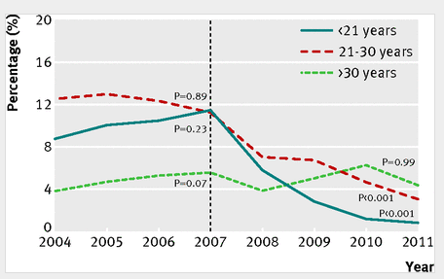
Доказательства эффективности ВПЧ вакцинации их реальной жизни: снижение частоты выявления генитальных кондилом, Австралия
Удельный вес женщин, рожденных в Австралии, у которых диагностированы генитальные кондиломы при первом посещении врача
Снижение частоты генитальных кондилом на 92,6%
среди женщин <21 лет
Снижение частоты генитальных кондилом на 72.6%
среди женщин 21-30 лет
Вакцинация с использованием четырех-валентной вакцины привела к исчезновению генитальных кондилом
среди молодых женщин из вакцинированных когорт
Ali et al BMJ 2013
Notes:
Introduction of quadrivalent vaccine which includes HPV-6 and HPV-11, the HPV types that most commonly cause anogenital warts, was followed by a rapid decline in the prevalence of this disease. The reductions observed in unvaccinated young men in settings with female-only programmes indicating herd protection.
Australia introduced vaccine in 2007 and implemented catch up programme up to the age of 26 years old with high coverage rates.

Slide 22
Доказательства эффективности вакцинации для предупреждения ВПЧ-инфекции: снижение заболеваемости ЦИН2+
Изменение в показателях ЦИН2+ среди женщин в штате Коннектикут, США, 2008−2015 гг.
Мониторинговое исследование на территории штата преследовало цель проанализировать показатели ЦИН2+ среди женщин 21-39-летнего возраста в период между 2008 г. и 2015 г., а также провести сравнительную оценку показателей с учетом уровней охвата вакцинацией с использованием 4-валентной ВПЧ-вакцины: вакцинацию предлагали девушкам в возрасте 11–12 лет в 2006 г. наряду с проведением наверстывающей иммунизации вплоть до 26-летнего возраста.
*ЦИН - цервикальная интраэпителиальная неоплазия.
Процентное изменение (%)
Значительное снижение показателей заболеваемости ЦИН2+ среди женщин в возрасте 21–26 лет.
Наиболее снижение заболеваемости среди женщин в возрасте 21-22 лет
с высокими показателями охвата вакцинацией
Niccolai LM et al. Clin Infect Dis. 2017;65:884−889.
Notes:
Niccolai 2017: p886A; p887A,B
Niccolai 2017: p887A,B,C
Niccolai 2017: p887B; p888A,B

Slide 23
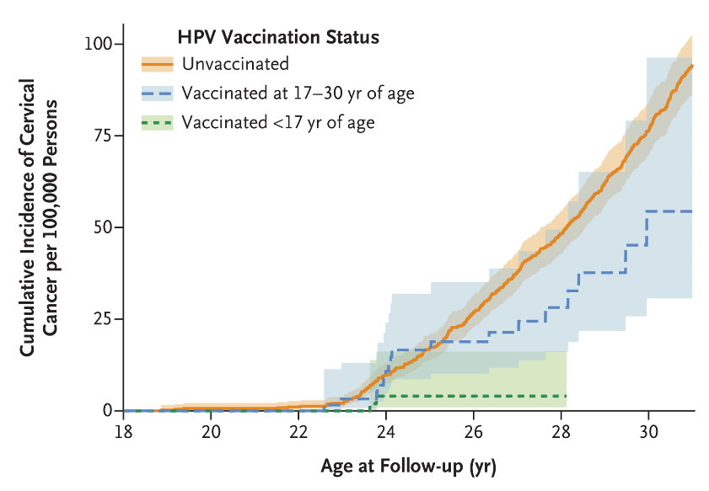
Доказательства эффективности вакцинации для предупреждения ВПЧ-инфекции: снижение заболеваемости раком шейки матки (Швеция)
Заболеваемость с нарастающим итогом среди женщин в возрасте до 30 лет
Невакцинированные:
94 случая на 100,000 женщин-лет
Невакцинированные
Вакцинированные в возрасте 17-30 лет
Вакцинированные в возрасте < 17 лет
Вакцинированные:
47 случаев на 100,000 женщин-лет
Вакцинированные, 17-30 лет:
54 случая на 100,000 женщин-лет
Cumulative Incidence
Cervical Cancer per 100,000 Persons
Вакцинированные <17 лет:
4 случая на 100,000 женщин-лет (до достижения возраста 28 лет)
Возраст на момент контроля (лет)
Риск заболевания рака шейки матки у женщин в возрасте до 28 лет, вакцинированных в возрасте до 17 лет, был на 88% ниже, чем у непривитых женщин в такой же возрастной группе
Lei J, et al. N Engl J Med. 2020 Oct 1;383(14):1340-1348

Slide 24
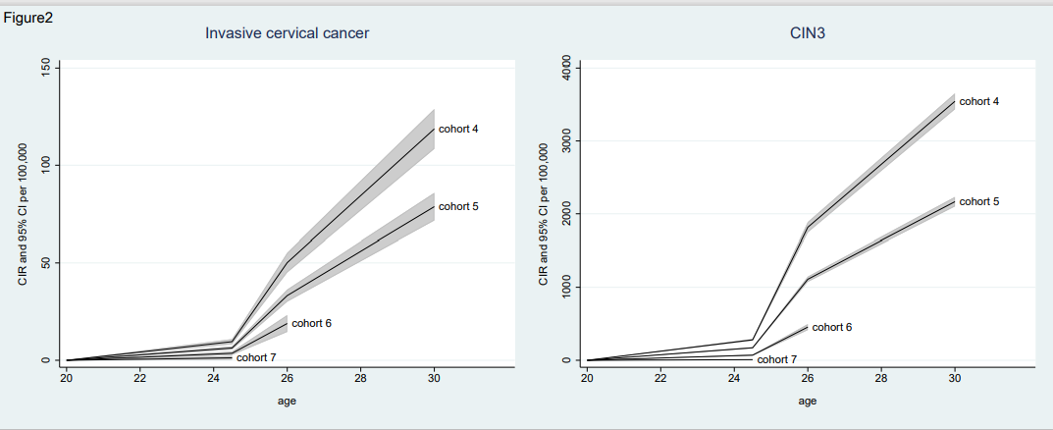
Доказательства эффективности вакцинации для предупреждения ВПЧ-инфекции: снижение заболеваемости раком шейки матки, Англия
Инвазивный рак шейки матки
ЦИН3
Кумулятивная заболеваемость на 100,000 женщин (кол-во случаев)
Когорта 4
Кумулятивная заболеваемость на 100,000 женщин (95% ДИ)
Кумулятивная заболеваемость на 100,000 женщин (95% ДИ)
Когорта 5
Возраст
Возраст
Когорты | Рак шейки матки | ЦИН 3
 | 20-24,5 года | 20-24,5 года
4: не вакцинированные | 1.8 (37) | 29.9 (629)
5: вакцинация предложена в возрасте 16-18 лет | 1.0 (47) | 15.9 (755)
6: вакцинация предложена в возрасте 14-16 лет | 0.7 (21) | 6.3 (188)
7: вакцинация предложена в возрасте 12-13 лет | 0.3 (7) | 2.0 (49)
Falcaro et al. Lancet 2021

Slide 25
Доказательства эффективности ВПЧ вакцинации : снижение заболеваемости раком шейки матки, Финляндия
Заболеваемость ВПЧ-ассоциированным раком у женщин,
привитых в возрасте 14-17 лет, и не привитых женщин
Пассивное исследование
по долгосрочному наблюдению
в течение 7 лет:
9 529 привитых и 17 838 непривитых
Рак, вызванный ВПЧ | Женщины, привитые против ВПЧ (n=9,529) |  |  | Женщины, не привитые против ВПЧ (n=17,838)
 | Человеко-лет | n | Частота (95% ДИ) | Человеко-лет | n | Частота (95% ДИ)
Рак шейки матки | 65 656 | 0 | – | 124 245 | 8 | 6,4 (3,2; 1,3)
Рак вульвы | 65 656 | 0 | – | 124 245 | 1 | 0,8 (0,1; 5,7)
Рак ротоглотки | 65 656 | 0 | – | 124 245 | 1 | 0,8 (0,1; 5,7)
Вагинальный, анальный рак | 65 656 | 0 | – | 124 245 | 0 | –
Все виды рака, вызванные ВПЧ | 65 656 | 0 | – | 124 245 | 10ª | 8,0 (4,3; 15)
Нет случаев рака шейки матки среди привитых
10 случаев инвазивного рака a priori установленных как рак, вызванный ВПЧ: 8 случаев РШМ, 1 – ротоглотки и 1 – рак вульвы
.
Luostarinen T et al. Int J Cancer. 2018;142:2186–2187.
Notes:
Luostarinen
IJC 2018: p2186A,C
Luostarinen IJC 2018: p2186B
Luostarinen
IJC 2018: p2186A

Slide 26
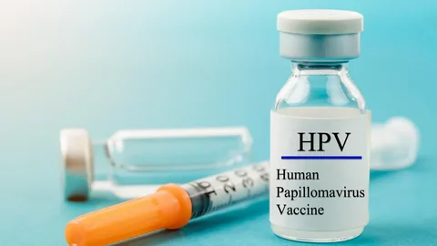
4. Вакцинация против ВПЧ-инфекции в глобальном масштабе

Slide 27
Работа над созданием вакцины против ВПЧ началась в середине 1980-х годов
Созданию вакцины предшествовало доказательство роли ВПЧ в развитии РШМ, за которое в 2008 г. немецкий ученый Гаральд цур Хаузен награжден Нобелевской премией
1991 г. - в медицинском центре Университета Квинсленда (Австралия) Ж. Жоу и
Й. Фрейзер изобрели рекомбинантные вирусоподобные частицы (VLP)
2006 г. - Управление по контролю пищевых продуктов и лекарств в США (Food and Drug Administration –
FDA) одобрило первую профилактическую вакцину против 4 типов ВПЧ (6, 11, 16, 18)
II квартал 2007 г. - вакцина была одобрена к применению в 80 странах
Июнь 2007 г. - в Австралии сертифицирована двухвалентная вакцина, а в сентябре этого же года – в ЕС
Декабрь 2014 г. - FDA одобрила девятивалентную вакцину, которая эффективна против 9 типов ВПЧ: 6,
11, 16, 18, 31, 33, 45, 52 и 58.

Slide 28
Рекомендации ВОЗ по внедрению вакцинации против ВПЧ?
Когда программа вакцинации впервые применяется в стране, рекомендуется предложить вакцинацию всем девочкам в возрасте от 9 до 14 лет, начав с одной возрастной когорты (например, 11 лет) для обеспечения устойчивого администрирования прививочного процесса.
Также существуют программы вакцинации, когда вакцинация проводится постепенно всем лицам женского пола в возрасте до 26 лет и даже старше. Отдельные страны также рекомендуют иммунизацию мальчиков и юношей.

Slide 29
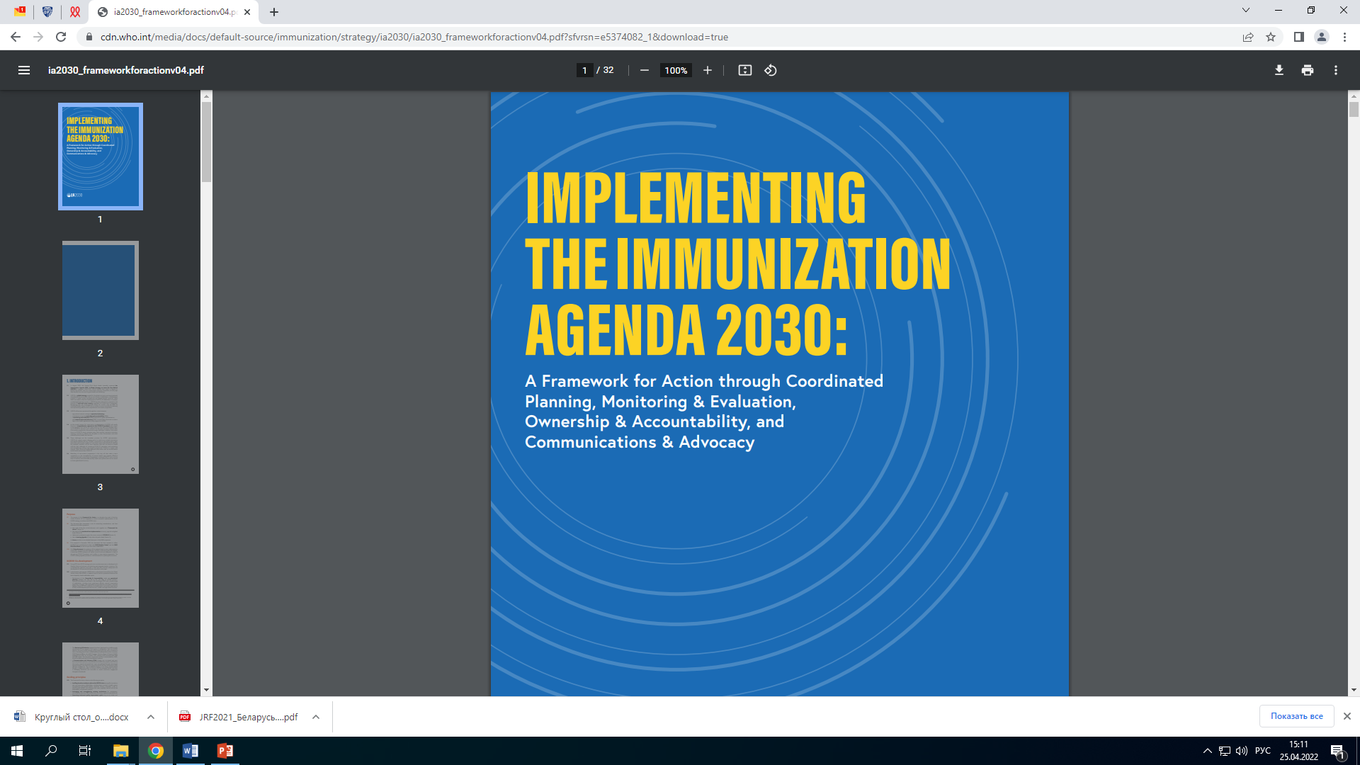
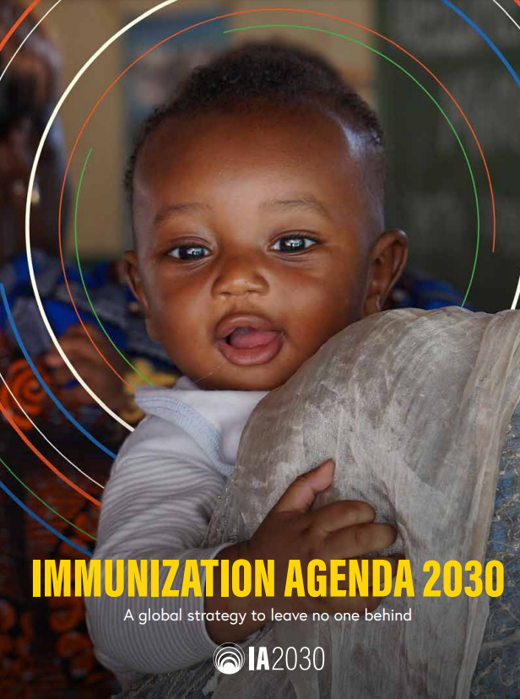
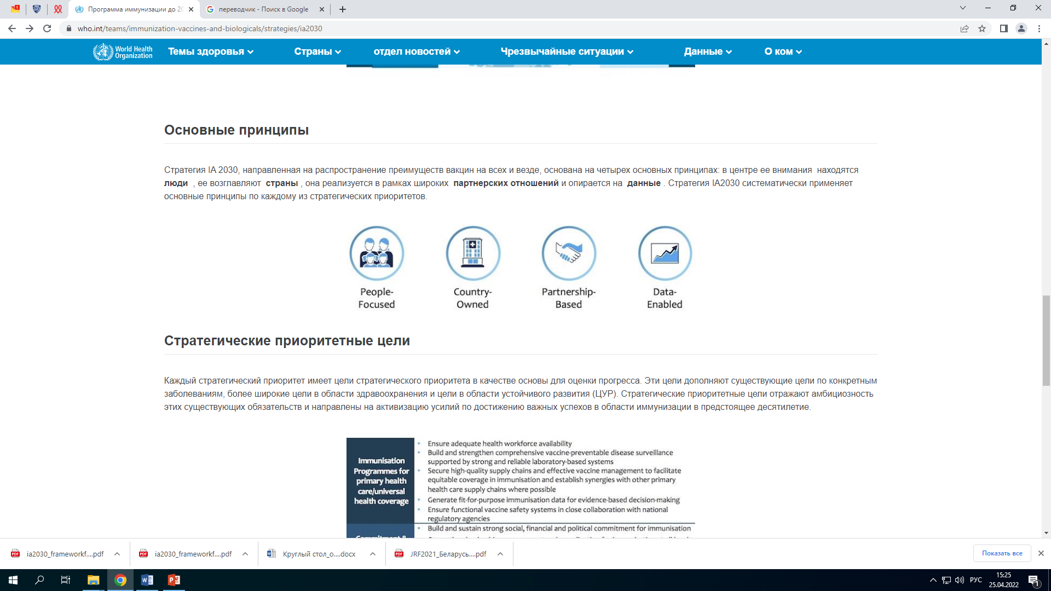
Всемирная ассамблея здравоохранения при поддержке стран и партнеров одобрила новое глобальное видение и стратегию под названием
«Повестка дня в области иммунизации на период до 2030 г.» (IA2030)
Цели, которые должны быть достигнуты к 2030 году, включают:
Достижение 90-процентного охвата основными вакцинами, вводимыми в детском и подростковом возрасте
Сокращение вдвое числа детей, полностью лишенных вакцинации
Завершение 500 национальных или субнациональных внедрений новых или недостаточно используемых вакцин, таких как вакцины против COVID-19, ротавируса или вируса папилломы человека (ВПЧ).
IA2030 руководствуется 4 принципами:
https://www.who.int/teams/immunization-vaccines-and-biologicals/strategies/ia2030
Notes:
IA2030 руководствуется четырьмя принципами: в центре внимания находятся люди, руководство осуществляют страны, оно реализуется в рамках широких партнерских отношений и опирается на высококачественные данные.

Slide 30
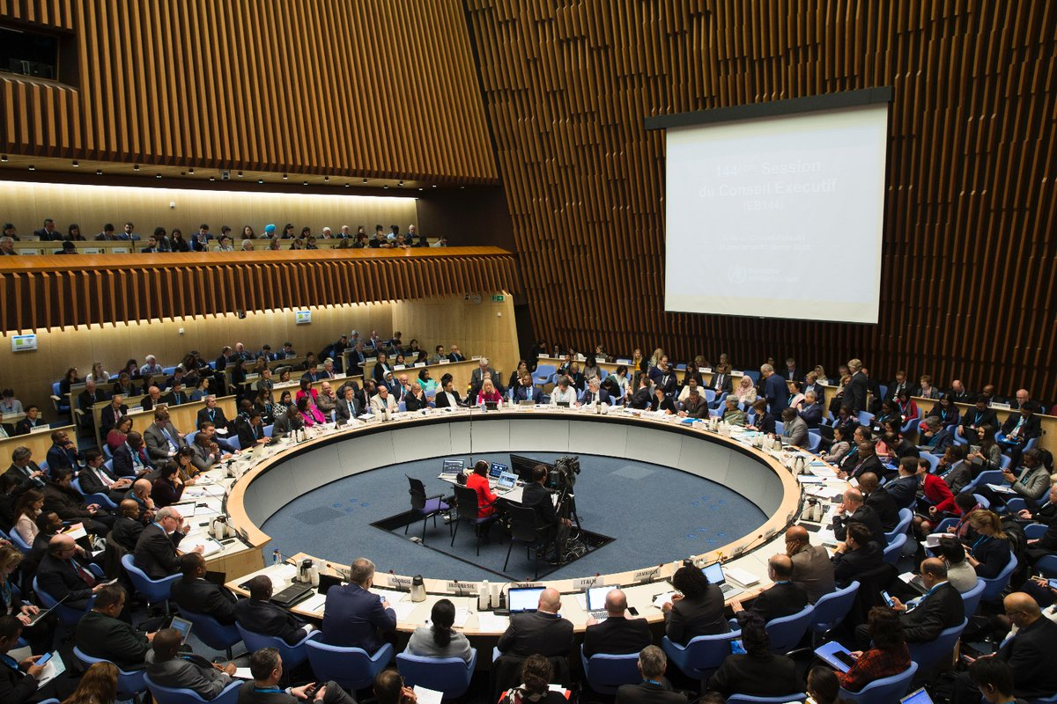
73-e заседание Всемирной ассамблеи здравоохранения , 3 августа 2020
Глобальная стратегия ускорения элиминации рака шейки матки как угрозы общественному здоровью
Видение: мир, в котором рак шейки матки элиминирован как угроза общественному здоровью
Пороговый уровень элиминации: 4 случая на 100 000 женщин

Slide 31
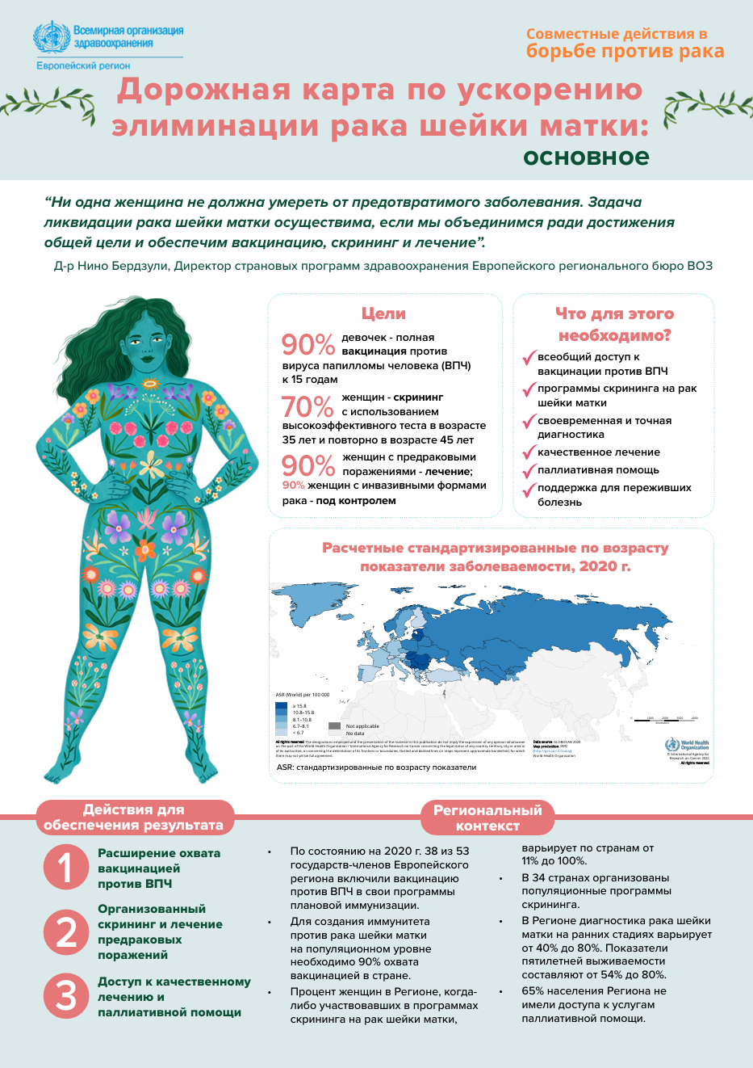
90%
девочек проходят полный курс вакцинации против ВПЧ к моменту достижения ими 15-летнего возраста;
женщин проходят скрининг с использованием высокоэффективного теста к моменту достижения ими 35-летнего возраста и затем вновь – к моменту достижения ими 45-летнего возраста;
70%
90%
женщин, у которых была выявлена патология шейки матки, получают необходимое им лечение (90% женщин с предраковыми поражениями получают лечение и 90% женщин с инвазивной формой рака получают необходимую помощь).
1)внедрении вакцины против ВПЧ (в странах, где нет программ вакцинации против ВПЧ),
2)разработку стратегий наверстывающей вакцинации, работу над тем, чтобы услуги вакцинации были адаптированы к потребностям целевой группы населения, включая труднодоступные группы,
3) развитие у медицинских работников необходимых навыков для информирования подростков и их родителей о вакцине против ВПЧ.
cervical-cancer-cheatsheet-russian-pub-fin ВОЗ.pdf

Slide 32
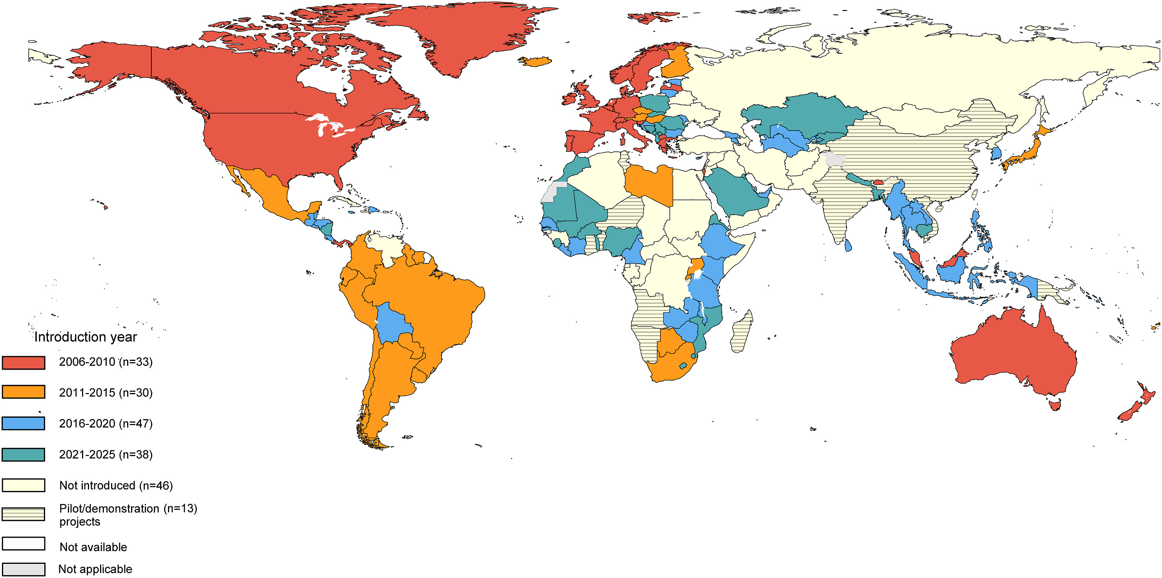
Европейский регион ВОЗ (2022)
45 стран внедрили вакцинацию против ВПЧ
~ 58% от общей численности девочек
20 стран вакцинируют и мальчиков
Global status of the HPV vaccine introduction into national immunization programs by year of introduction in 2024
Программа вакцинации против ВПЧ-инфекции внедрена в
Армении, Грузии, Молдове, Туркменистане, Кыргызстане, Узбекистане, Казахстане.
Вакцинацию против ВПЧ-инфекции проводят в рамках региональных календарей профилактических прививок
ряд регионов Российской Федерации (г. Москва и Московская область, г. Санкт-Петербург и Ленинградская область, Свердловская область, Новосибирская область, Сахалинская область, республика Алтай и другие).
Универсальная (гендернонейтральная) тактика вакцинации против ВПЧ-инфекции (Аргентина, Австралия, Канада, Новая Зеландия, США, Великобритания и другие).

Slide 33
Неравенство доступа к вакцинации для предупреждения ВПЧ-инфекции: охват последней дозой вакцины (%) в странах, Европейский регион ВОЗ, 2022 г.
ВОЗ получила данные об охвате вакцинацией против ВПЧ от 27 стран
Human Papillomavirus (HPV) vaccination coverage (who.int)

Slide 34
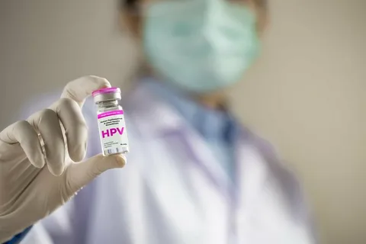
5. Вакцинопрофилактика ВПЧ-инфекции в Республике Беларусь. Вакцина Сecolin® (Цеколин).

Slide 35
Постановление Министерства здравоохранения Республики Беларусь от 17 мая 2018 г. № 42 «О профилактических прививках» (в редакции постановлений Министерства здравоохранения Республики Беларусь от 1 июля 2024 г. № 111 и от 13 января 2025 г. № 3)
• Согласно Национальному календарю профилактических прививок вакцинация против ВПЧ-инфекции проводится девочкам в возрасте 11 лет.
В 2025 г. вакцинация против ВПЧ-инфекции будет предложена девочкам, которым в 2025 г. исполняется 11 лет (т.е. девочкам 2014 года рождения).
• При наличии вакцины бесплатная вакцинация будет предложена девочкам 2011-2013 годов рождения, включенных в «лист ожидания» в поликлинике по месту обслуживания.
Родители могут выбрать, где будут проводиться прививки – в поликлинике либо в школе. Независимо от места проведения вакцинации перед прививкой ребенок осматривается врачом и получает разрешение на проведение прививки.
• Согласно перечню профилактических прививок по эпидемическим показаниям вакцинация против ВПЧ-инфекции проводится девочкам и женщинам в возрасте от 11 до 45 лет с ВИЧ-инфекцией, ранее не привитым против ВПЧ-инфекции.
• Иные граждане, не относящиеся к вышеуказанным контингентам, имеют возможность сделать прививки против ВПЧ-инфекции на платной основе в организациях здравоохранения, оказывающих услуги населению по платной вакцинации (государственных и частных).

Slide 36
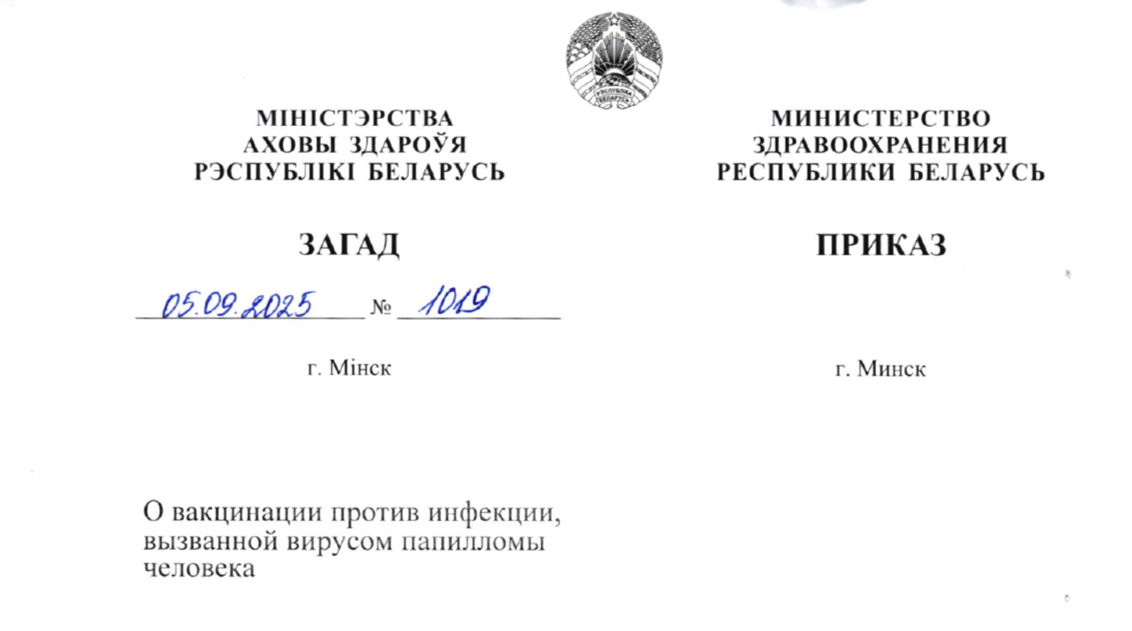
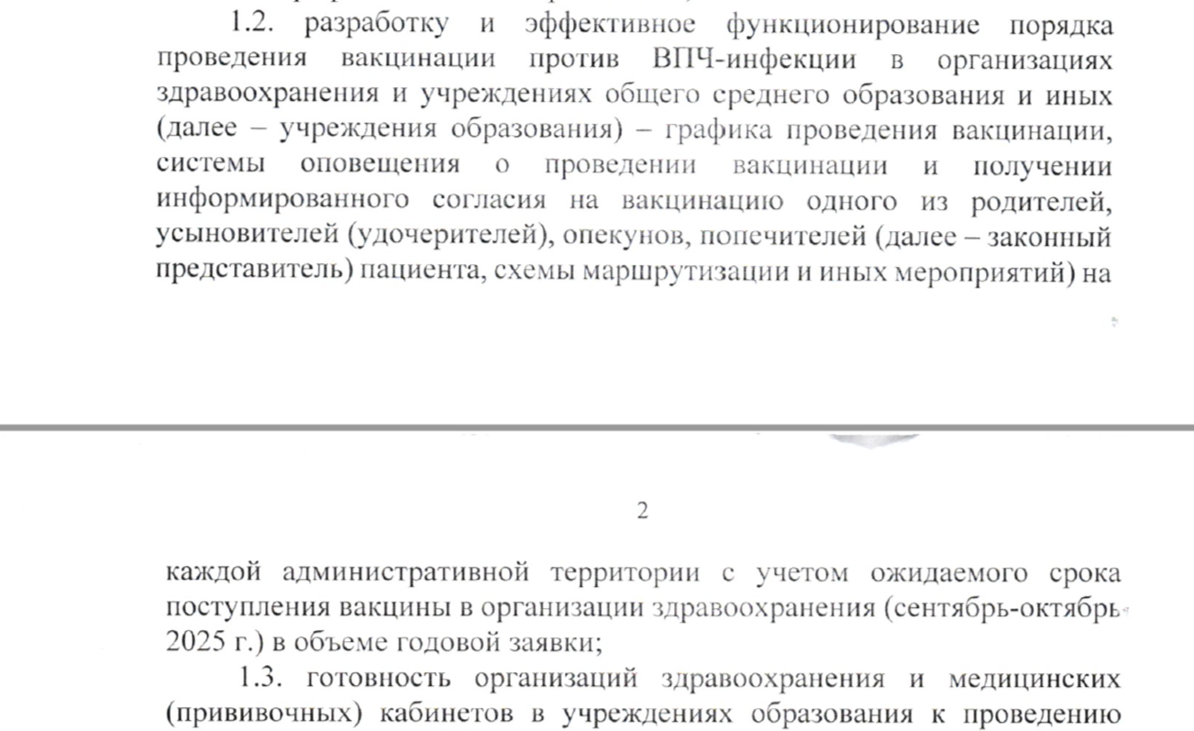
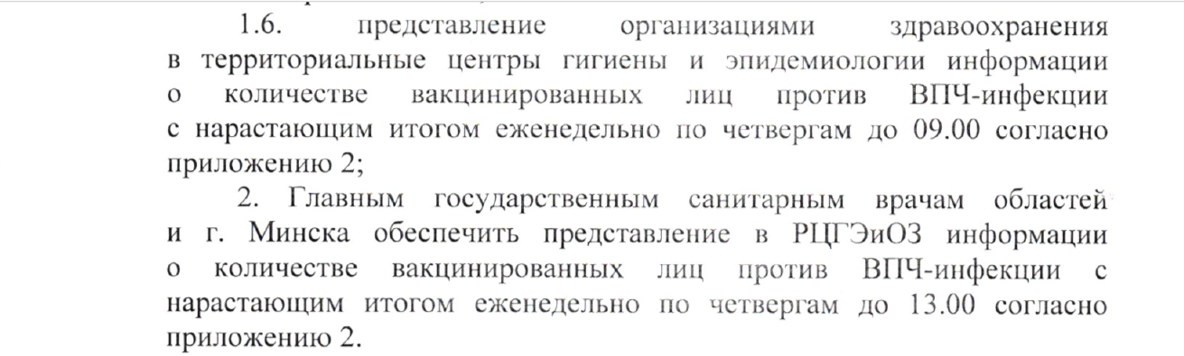
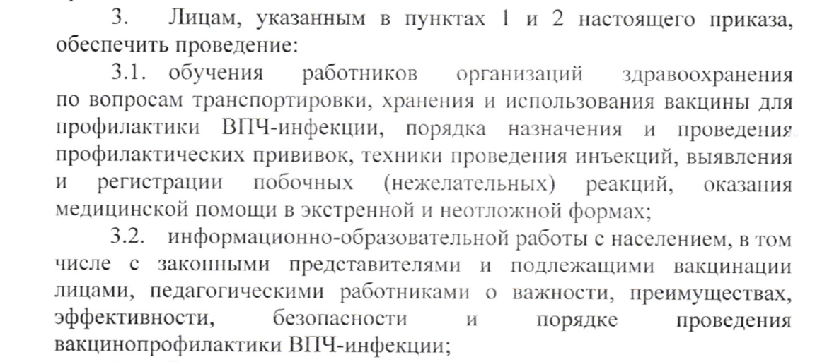

Slide 37
Вакцина Сecolin® (Цеколин) – рекомбинантная бивалентная вакцина, изготовленная из очищенных вирусоподобных частиц ВПЧ типов 16 и 18.
Производство Xiamen Innovax Biotech Co., Ltd. «Innovax» (ключевое подразделение по производству вакцин компания Beijing Wantai Biological Pharmacy Enterprise Co., Ltd.), КНР
1 доза вакцины (0,5 мл) Сecolin® (Цеколин) содержит:
• рекомбинантный L1 белок ВПЧ 16 типа – 40 мкг
• рекомбинантный L1 белок ВПЧ 18 типа – 20 мкг
• гидроокись алюминия (адъювант)
• хлорид натрия (растворитель)
• дигидрат дигидрофосфата натрия (стабилизатор уровня рН)
• полисорбат 80 (стабилизатор)
• дигидрат гидрофосфата натрия (стабилизатор)
• вода для инъекций (растворитель).
Вакцина не содержит консервантов и антибиотиков.

Slide 38
Важные даты и цифры о вакцине Сecolin® (Цеколин)
2002 год - начало работы по созданию вакцины;
2019 год - регистрация и начало массового применения в КНР;
14.10.2021 – вакцина получила статус преквалификации ВОЗ;
20.06.2024. – вакцина получила одобрение FDA (англ. Food and Drug Administration) - Управление по контролю качества пищевых продуктов и лекарственных средств США;
к 2020 году введено более 55 миллионов доз вакцины Сecolin®;
30 миллионов доз – ежегодное применение в последние годы;
12 стран - КНР, Таиланд, Казахстан, Камбоджа, Марокко, Непал, Никарагуа, Бангладеш, Конго, Эфиопия, Кения, Буркина Фасо, где вакцина Сecolin® (Цеколин) зарегистрирована и применяется, в том числе в 3-х странах в рамках Национальных программ иммунизации;
21 страна - идет процедура регистрации вакцины Сecolin® (Цеколин), в том числе в Республике Беларусь.

Slide 39
Фаза III — исследование эффективности и безопасности
Дизайн: рандомизированное, плацебо-контролируемое исследование с участием 7500+ женщин (возраст 18–45 лет).
Основные показатели эффективности:
Защита от новых инфекций ВПЧ 16/18 — 97.3% (CI: 89.0–99.7) в per protocol популяции.
Профилактика предраковых поражений шейки матки (CIN2+) ассоциированных с ВПЧ 16/18 — 97.8% (CI 89.4–99.8).
Иммуноответ:
Антительный титр против ВПЧ 16 и 18 достигает пиковых значений через 1 месяц после третьей дозы и сохраняется на высоком уровне в течение 4 лет наблюдения (по данным долгосрочного анализа).
Безопасность:
Локальные реакции (боль, покраснение в месте инъекции): ~30% участников, обычно легкие и проходящие за 2-3 дня.
Системные реакции (головная боль, лихорадка, утомляемость): менее 10%.
Тяжелые нежелательные события, связанные с вакцинацией, не зарегистрированы.
Особенности и преимущества Cecolin
Вакцина демонстрирует сопоставимую с другими мировыми вакцинами (Gardasil, Cervarix) эффективность.
Производится по технологии рекомбинантного белка L1 ВПЧ в кишечной палочке (E. coli), что снижает стоимость производства и делает вакцину доступнее.
Официально включена в национальные программы вакцинации в Китае.
JAMA Network Open (2020). "Efficacy, Safety, and Immunogenicity of a Recombinant Human Papillomavirus Type 16/18 Vaccine (Cecolin) in Chinese Women: A Randomized Clinical Trial."
The Lancet Infectious Diseases (2020). Рандомизированное исследование фазы III.
Информационные материалы Xiamen Innovax Biotech, отчеты национальных регуляторов в Китае.

Slide 40
Вакцина Сecolin® (Цеколин) вводится внутримышечно в дельтовидную мышцу плеча по схеме:
Возраст | 2-х дозовая схема введения | 3-х дозовая схема введения
9-14 лет | !!! 0-6 месяцев (вторая доза вводится через 6 месяцев после первой дозы) | 0-1-6 месяцев
15-45 лет | - | 0-1-6 месяцев (вторая доза вводится в течение 1-2 месяца после первой дозы, третья доза - через 5-8 месяцев после первой дозы)
Бустерная доза (ревакцинация) не предусмотрена

Slide 41
Кому показана вакцинация против ВПЧ-инфекции с использованием
Сecolin® (Цеколин) ?
Профилактика заболеваний, вызываемых канцерогенными ВПЧ-16 и ВПЧ-18:
Рак шейки матки
Интраэпителиальная неоплазия шейки матки 2 и 3 степени (CIN 2|3), аденокарцинома in-situ (AIS)
Интраэпителиальная неоплазия шейки матки 1 степени
Женщины 9-45 лет

Slide 42
Кому вакцинация против ВПЧ-инфекции противопоказана (абсолютные (постоянные) противопоказания)?
Противопоказания к вакцинации общие, как и для всех вакцин.
Вакцинация не должна проводиться, если у человека наблюдалась аллергическая реакция (анафилаксия) на введение предыдущей дозы вакцины или тяжелая аллергическая реакция на какой-либо компонент вакцины против ВПЧ-инфекции.
Сильная нежелательная реакция в течение 48 часов после предыдущего введения конкретной вакцины (повышение температуры тела до 40ºС и выше, судороги также являются абсолютным противопоказанием к вакцинации конкретной вакциной против ВПЧ-инфекции).
Вакцинация против ВПЧ-инфекции не проводится в период беременности и период лактации. Несмотря на то, что есть исследования, которые показывают, что вакцинация против ВПЧ-инфекции в период беременности (о которой было не известно на момент вакцинации) не вызывает каких-либо отклонений в исходе беременности и в состоянии новорожденного, специальных исследований не проводилось.

Slide 43
В каких ситуациях (при каких состояниях) вакцинацию
против ВПЧ-инфекции необходимо временно отсрочить (временные противопоказания)?
Острые заболевания, в том числе с лихорадкой – вакцинация может проводиться непосредственно после выздоровления, в том числе на фоне сохранения остаточных клинических проявлений.
Инвазивные бактериальные инфекции (сепсис, менингит) – вакцинация откладывается на срок до одного месяца после выздоровления.
Обострение хронических заболеваний – вакцинация проводится после достижения ремиссии, в том числе на фоне поддерживающего лечения.
Нестабильные или прогрессирующие неврологические расстройства, неконтролируемые судороги, прогрессирующая энцефалопатия – вакцинация откладывается до стабилизации состояния, в том числе на фоне поддерживающего лечения.
Вакцинацию откладывают на время приема системных стероидов в супрессивной дозе (≥20 мг в сутки по преднизолону для ребенка с массой тела >10 кг в течение ≥2 недель), проведения противоопухолевой химиотерапии, приема супрессивных доз цитостатиков или биологических препаратов, подавляющих ключевые звенья иммунного ответа.
Поствакцинальный иммунный ответ может быть также снижен у детей с нефротическим синдромом (прочими заболеваниями почек, сопровождающимися выраженной потерей белка), а также с хронической почечной недостаточностью – в этих случаях целесообразно использование трехдозовой схемы вакцинации против ВПЧ-инфекции.

Slide 44
Состояния, которые ошибочно считают противопоказаниями
к вакцинации против ВПЧ-инфекции.
Иммуносупрессия.
Полученные ранее спорные или аномальные результаты PAP-тест (тест по Папаниколау, цитологический мазок).
Подтвержденная ВПЧ-инфекция.
Генитальные кондиломы в анамнезе.
Наличие субфебрильной температуры тела и инфекции верхних дыхательных путей легкой степени
не являются противопоказаниями к вакцинации.

Slide 45
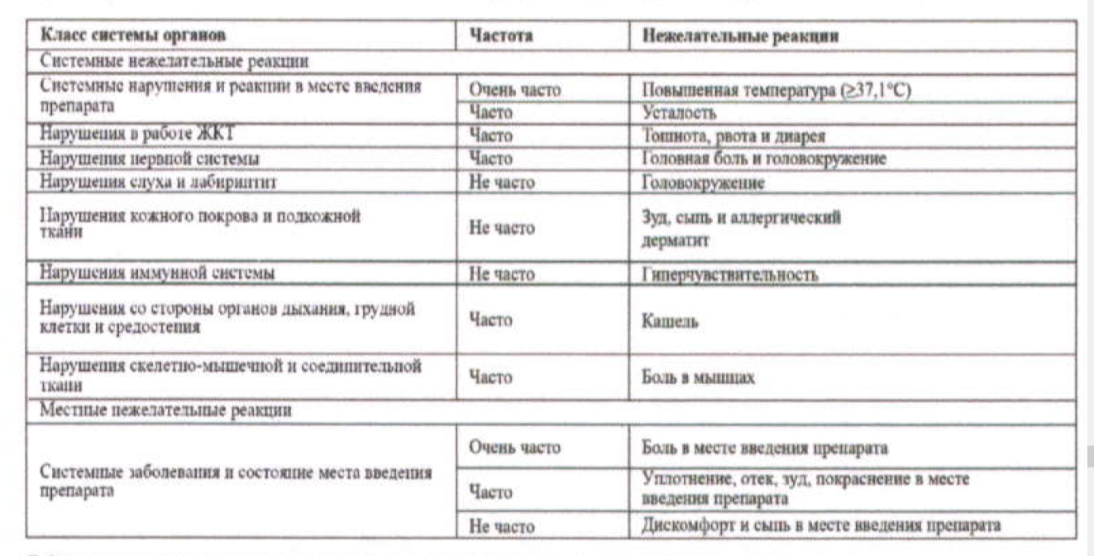
Нежелательные реакции (инструкция вакцины Цеколин)

Slide 46
Нежелательные реакции (инструкция вакцины Цеколин)
Часто (1-9% привитых) –
системные: усталость, тошнота, рвота и диарея, головная боль и головокружение, миалгия, кашель;
местные: уплотнение, отек, зуд, покраснение в месте введения вакцины.
Нечасто (0,1-0,9% привитых) –
системные: головокружение, зуд, сыпь и аллергический дерматит, аллергическая реакция общая (гиперчувствительность);
местные: дискомфорт и сыпь в месте введения вакцины.
Каких-либо указаний, отличающих вакцину Сecolin® (Цеколин) от других вакцин в отношении развития нежелательных поствакцинальных реакций, не установлено.
Большинство из перечисленных выше реакций являются легкими или умеренными.

Slide 47
Можно ли вводить другие вакцины одновременно (в рамках одной и той же сессии) или примерно в то же время, что и вакцину против ВПЧ-инфекции?
В Инструкции по применению к вакцине Cecoline® (Цеколин) указано, что специальных исследований по одновременному использованию с другими вакцинами не проводилось. Поэтому одновременного введения вакцины Cecoline® (Цеколин) с другими вакцинами в рамках одной сессии проводиться не будет.
Вакцины против ВПЧ-инфекции не являются живыми вакцинами и могут вводиться с любым интервалом до и после других вакцин, например, вакцин с противодифтерийным компонентом, вакцин против гриппа.
Интервал между введением иммуноглобулина (препаратов крови) и Cecoline® (Цеколин) – не менее 3 месяцев.

Slide 48
Являются ли вакцины против ВПЧ-инфекции взаимозаменяемыми?
Данные о возможности взаимозаменяемости вакцины Сecolin® (Цеколин) с другими вакцинами против ВПЧ-инфекции отсутствуют.
Курс вакцинации, начатый вакциной Сecolin® (Цеколин) должен быть завершен также вакциной Сecolin® (Цеколин)
Вакцина Сecolin® (Цеколин) не может быть использована для завершения курса вакцинации, начатого другой вакциной против ВПЧ-инфекции.

Slide 49
Суспензия для инъекций – 0,5 мл во флаконе
Перед применением тщательно взбалтывать белая однородная суспензия
Использовать как можно быстрее после извлечения из холодильника
Не смешивать с другими ЛС
Срок годности 36 месяцев
Хранение в защищенном от света месте при температуре +2-+8°С
Не замораживать!

Slide 50
6. FAQ

Slide 51
Не лучше ли прививать детей в более старшем возрасте, чем рекомендуется для вакцинации?
Нет. Выбор возраста, в котором рекомендуется проводить вакцинацию, основан на понимании того, когда вакцина будет наиболее эффективна и вызывает наибольший иммунный ответ.
Вакцина против ВПЧ-инфекции индуцирует самый сильный иммунный ответ именно в рекомендованном возрасте, поэтому курс вакцинации состоит только из двух доз.
Если вакцинация проводится после достижения возраста 15 лет, то требуется ввести три дозы вакцины.
Кроме того, вакцина наиболее эффективна, если она вводится до того, как человек подвергается заражению ВПЧ, т.е. до сексуального дебюта. ВПЧ наиболее распространен среди молодых людей начавших половую жизнь и в возрасте до 25 лет.

Slide 52
Будет ли вакцинация эффективна у тех, кто уже сексуально активен?
Люди, которые уже сексуально активны, могут все еще получить пользу от вакцинации.
Это защитит их от тех типов ВПЧ, против которых формирует защиту вакцина, но с которыми они еще не встречались. Но если инфицирование уже произошло, то вакцинация может оказаться менее неэффективной.
Чтобы получить максимальную пользу от вакцинации, лучше всего сделать прививку против ВПЧ-инфекции в возрасте 9-14 лет до начала половой жизни.
Следует понимать, что вакцина защищает от тех типов вируса, которыми пациент не инфицирован в настоящий момент, вакцины не используют для лечения уже имеющейся у пациента ВПЧ-инфекции или лечения связанной с ВПЧ болезни.

Slide 53
Почему приоритетной группой для плановой бесплатной вакцинации против ВПЧ являются девочки?
Основная цель программ вакцинации против ВПЧ-инфекции заключается в защите женщин от РШМ, который является наиболее распространенным заболеванием, вызываемым ВПЧ.
РШМ является наиболее распространенным заболеванием, вызываемым ВПЧ. Вакцинация девочек также обеспечивает защиту их будущим партнерам, и такой коллективный (или популяционный) иммунитет эффективен в отношении прекращения распространения вируса.
Каждая страна принимает собственное решение о том, кто подлежит вакцинации против ВПЧ, исходя из национальных показателей бремени болезни и имеющихся финансовых средств. Если существует достаточный потенциал, и обеспечено финансирование, страна может принять решение о расширении охвата, включи девочек старше 14 лет и мальчиков.

Slide 54
Необходим ли регулярный скрининг на РШМ для женщин, которые были вакцинированы против ВПЧ-инфекции?
Да. Женщины, которые были вакцинированы, должны проходить скрининговые исследования на РШМ, как это рекомендовано в стране.
Вакцина защищает от типов ВПЧ, которые вызывают 9 из 10 случаев РШМ, но она не может предотвратить все возможные случаи. Кроме того, вакцина не защищает женщин от тех типов ВПЧ, которыми они уже заразились до получения вакцины.
Консультация гинеколога с проведением осмотра шейки матки в зеркалах и взятием цитологии (для определения аномальных эпителиальных клеток) позволяет выявить предраковые изменения или рак, а исследование мазка на ВПЧ позволяет выявить типы ВПЧ высокого онкогенного риска. Эти тесты используются в программах скрининга на РШМ для выявления и лечения предраковых изменений и ранних стадий рака до их прогрессирования.

Slide 55
Насколько целесообразно проведение обследования на инфицированность ВПЧ перед вакцинацией?
Проводить предварительное тестирование на ДНК ВПЧ или скрининг рака шейки матки перед вакцинацией нецелесообразно.
Это связано с тем, что обнаруженная ВПЧ-инфекция может быть временной и не вызвать заболевание у женщины (организм освободится от вируса). Кроме того, обнаруженные аномальные клетки могут быть вызваны не штаммами ВПЧ, содержащимися в конкретной вакцине.
Тем не менее, после вакцинации рекомендуется регулярно проходить скрининг на РШМ, чтобы профилактика была наиболее эффективной, поскольку не все высоко онкогенные штаммы ВПЧ включены в вакцины.

Slide 56
Необходимо ли проведение лабораторных исследований перед назначением вакцины (общий анализ крови, общий анализ мочи, биохимический анализ крови)?
Назначение вакцинации каждому пациенту проводится врачом после опроса, медицинского осмотра и изучения медицинского анамнеза пациента.
Проведение лабораторного и/или диагностического исследования может потребоваться в отдельных случаях пациентам с хронической патологией в целях оценки интенсивности (периода) протекания хронического заболевания.
Необходимость в проведении лабораторных исследований перед вакцинацией в рутинном порядке отсутствует.

Slide 57
Следует ли прививать мальчиков от ВПЧ-инфекции?
Приоритетной целью программ вакцинации против ВПЧ-инфекции является профилактика РШМ, но вакцинация мальчиков также дает дополнительные преимущества.
Хотя РШМ является наиболее распространенным заболеванием, вызываемым ВПЧ, инфицирование эти вирусом также может вызвать рак полового члена, ануса, головы и шеи и стать причиной появления генитальных бородавок, поэтому мальчики также могут получить пользу от вакцинации.
Вакцинация мальчиков защищает их от генитальных бородавок и, по крайне мере, от одного связанного с ВПЧ рака, поражающего мужчин (в зависимости от используемой вакцины). Вакцинация мальчиков также защищает их половых партнеров, тем самым косвенно помогая предотвратить РШМ.
Самые высокие показатели заражения ВПЧ наблюдаются среди мужчин, практикующих секс с мужчинами, особенно среди тех, кто также инфицирован ВИЧ.
В Республике Беларусь вакцинация мальчиков, юношей и мужчин возможна за счет собственных средств при отсутствии противопоказаний у конкретной вакцины.

Slide 58
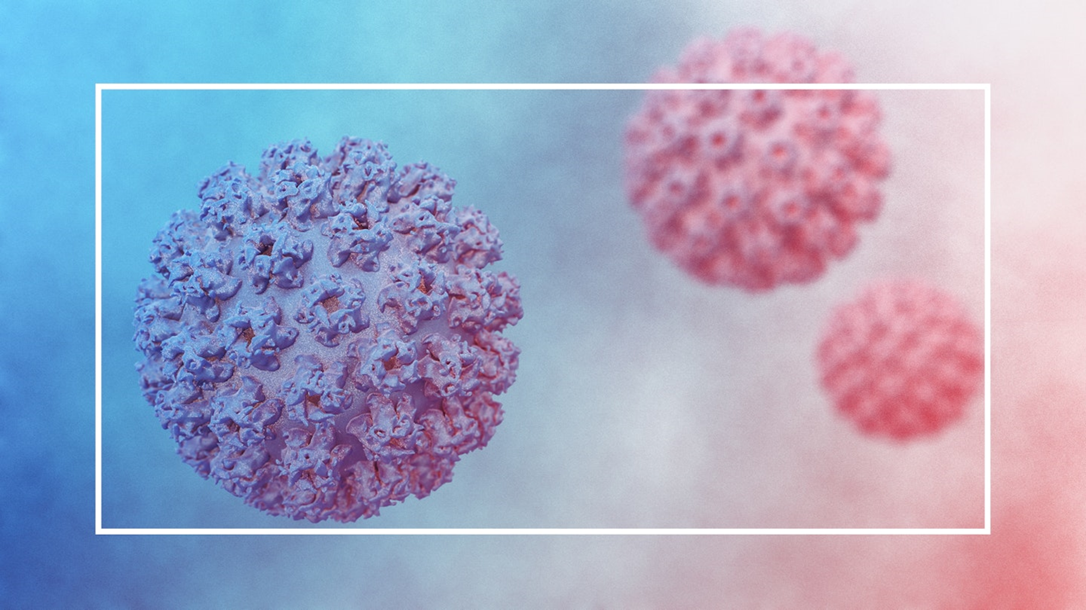
Благодарим за внимание!

